Slide 1
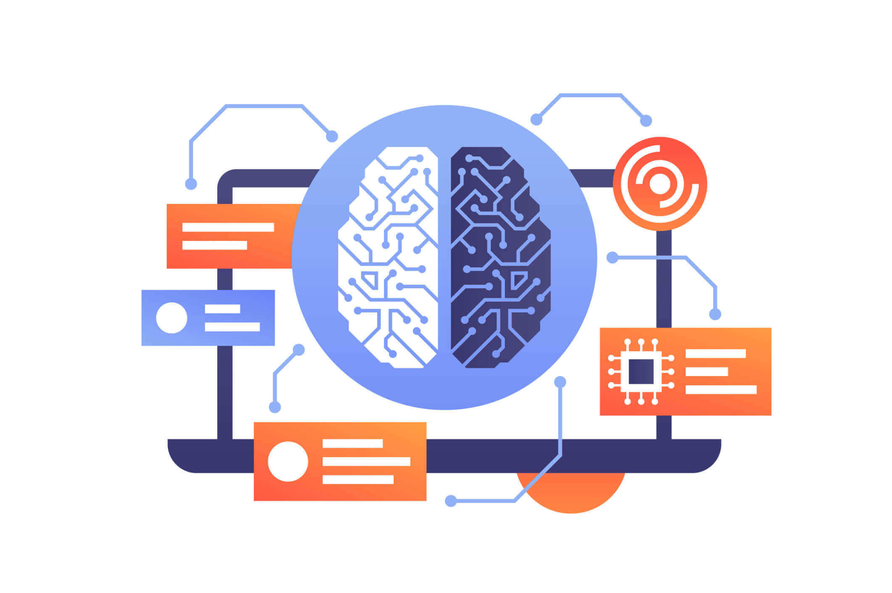
Métodos de Machine Learning Bioinspirados
Prof. Dr. Diego Bruno
Education Tech Lead na DIO Doutor em Robótica e Machine Learning pelo ICMC-USP

Slide 2


Algoritmos
Bioinspirados
Machine Learning
Prof. Dr. Diego Bruno

Slide 3
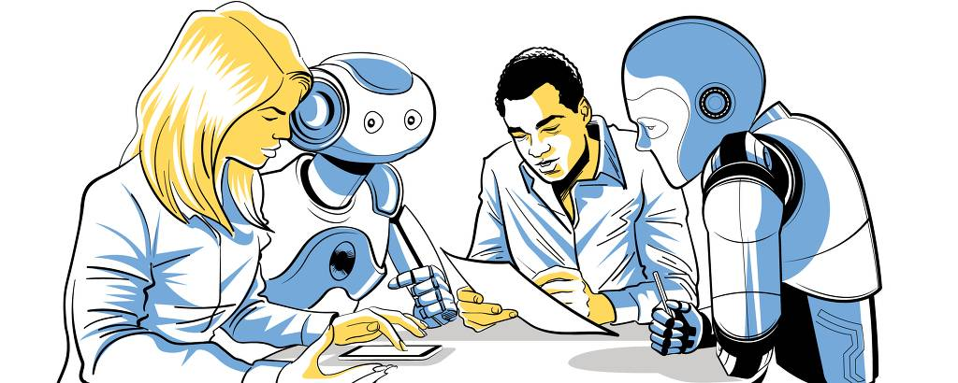
De onde veio a idéia de ensinar
uma máquina? (Machine Learning)
Machine Learning
Baseadas em RNAs

Slide 4
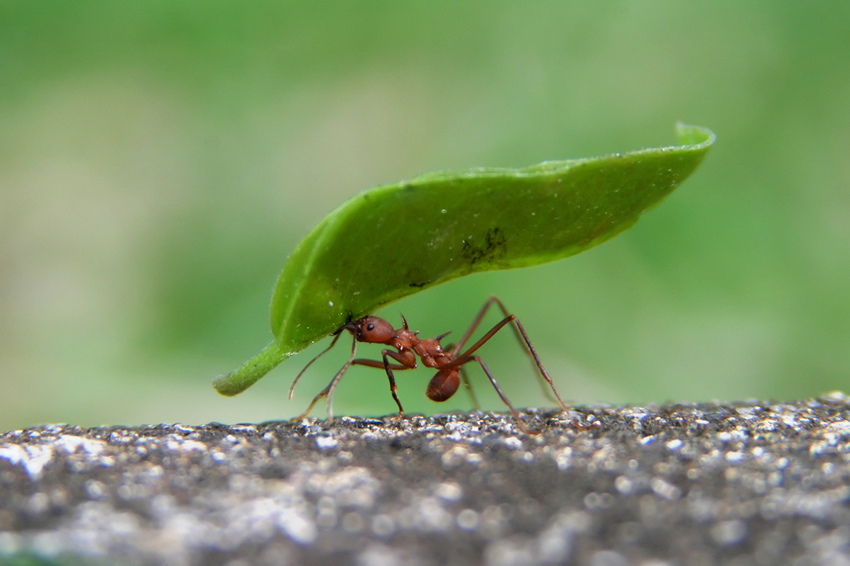
Buscando inspiração
na Natureza
Baseadas em RNAs

Slide 5
O que são Algoritmos Bioinspirados?
Inspirados no Comportamento de Seres vivos em convivência social;
Conhecimento Colaborativo/compartilhado;
Métodos Heurísticos (não determinísticos);
Buscam a melhor solução global;
Baseadas em RNAs

Slide 6
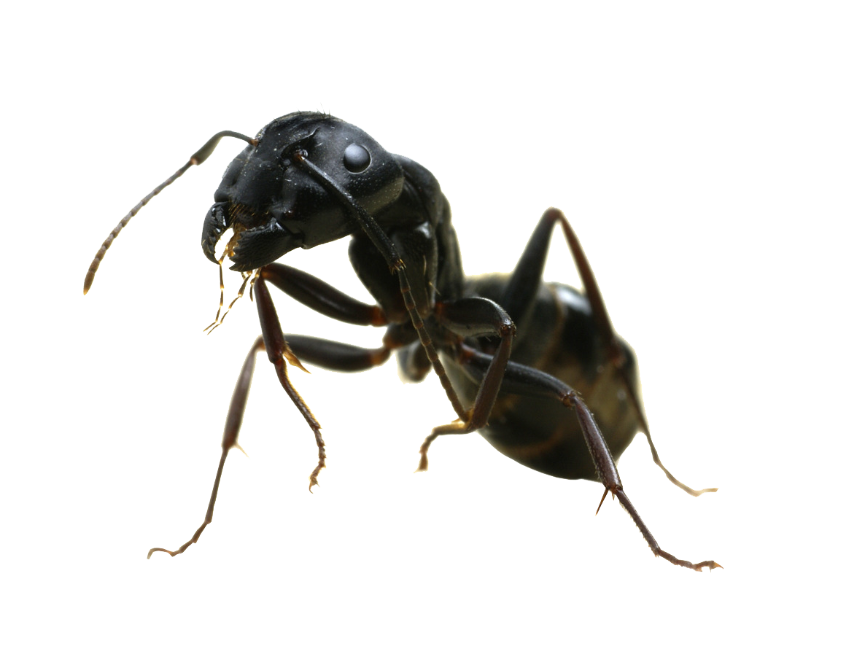
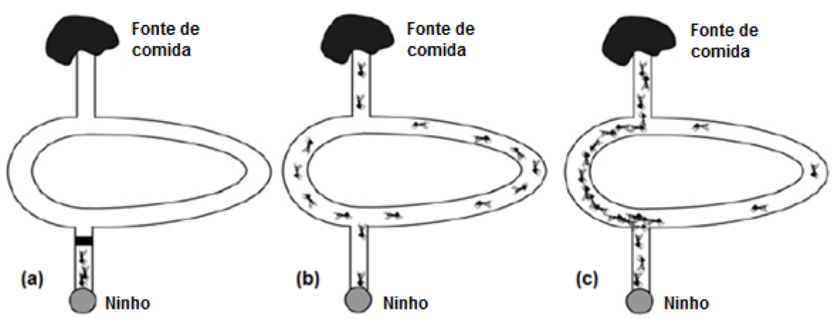
O que são Algoritmos Bioinspirados?
Colônia de Formigas
Baseadas em RNAs

Slide 7
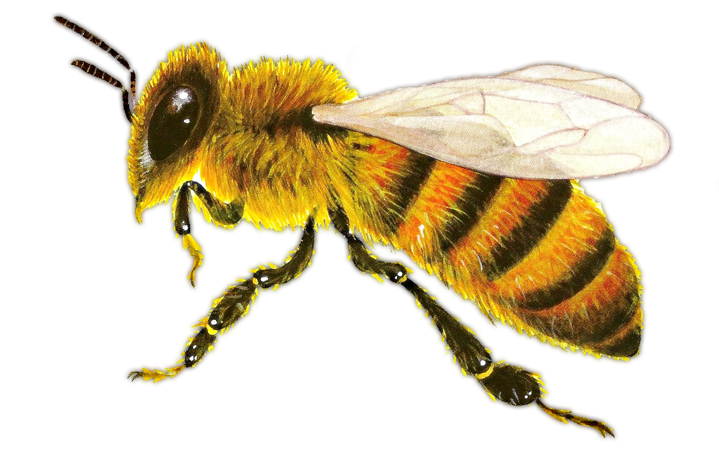
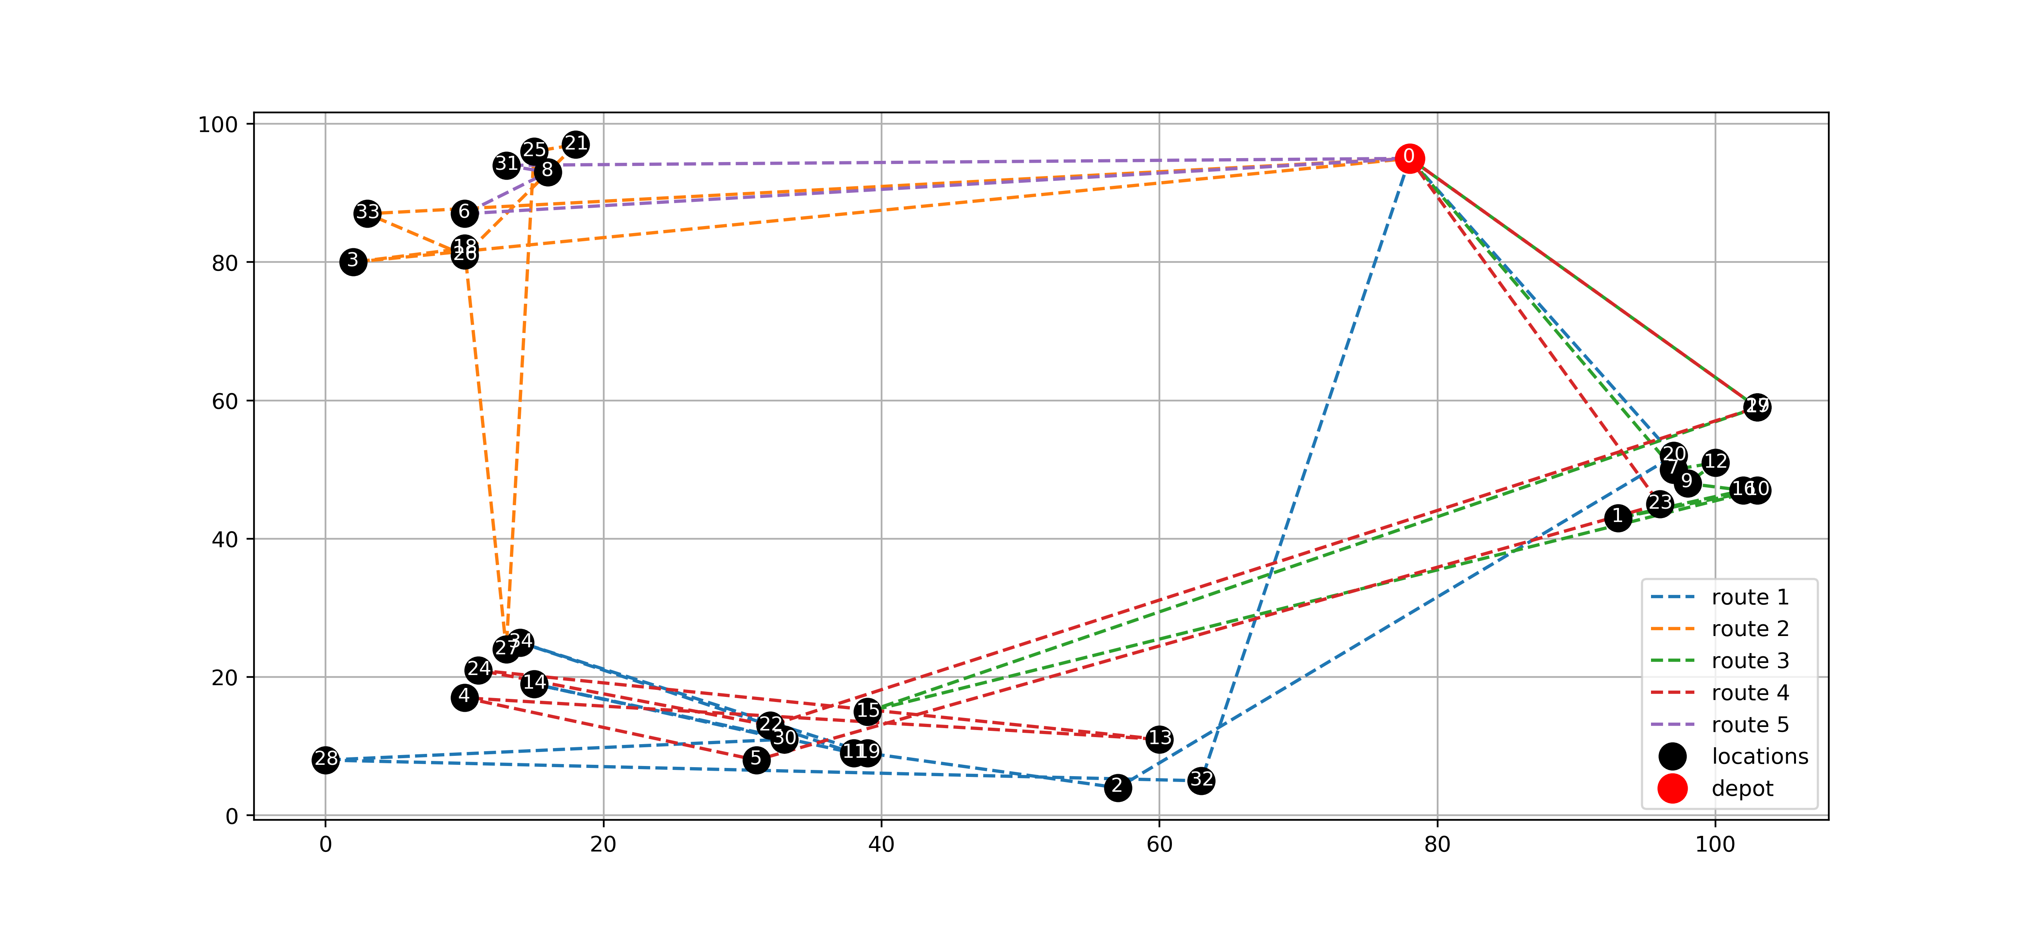
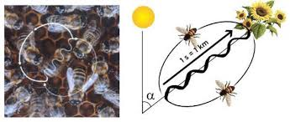
O que são Algoritmos Bioinspirados?
Colônia de Abelhas
Baseadas em RNAs

Slide 8
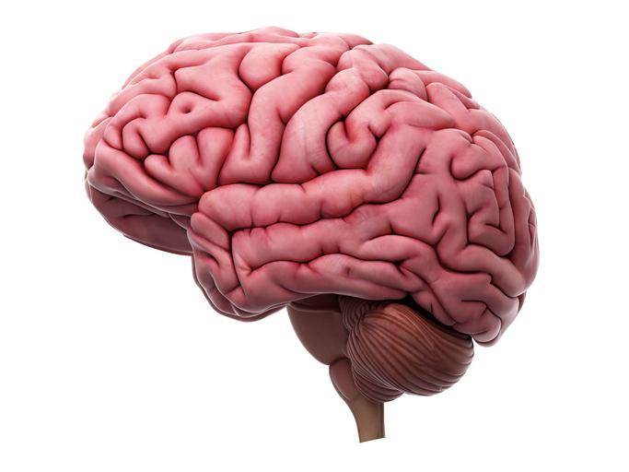
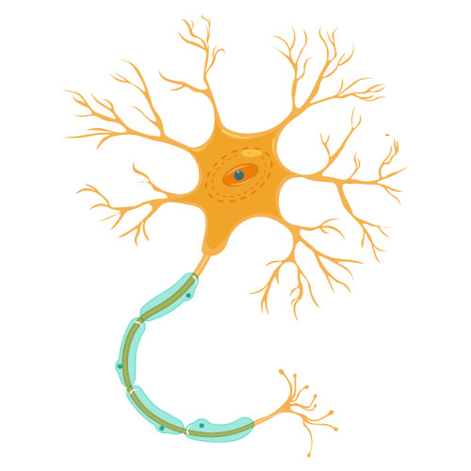
O que são Algoritmos Bioinspirados?
Redes Neurais
Baseadas em RNAs

Slide 9
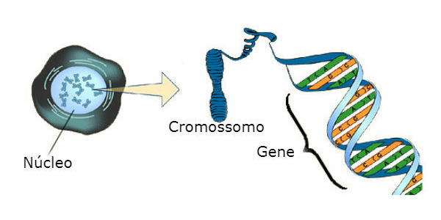
O que são Algoritmos Bioinspirados?
Genética
Baseadas em RNAs

Slide 10

O que são Algoritmos Bioinspirados?
Fuzzy: Qual taça tem bastante vinho?
Baseadas em RNAs

Slide 11
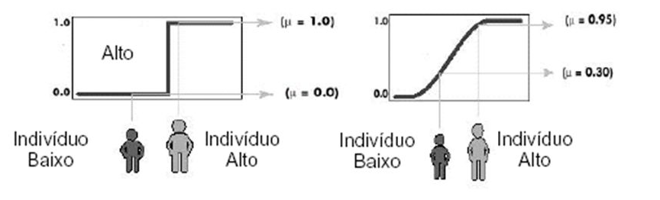
O que são Algoritmos Bioinspirados?
Fuzzy: Qual o tamanho de uma pessoa alta?
Baseadas em RNAs

Slide 12
Algoritmos heurísticos x Determinísticos

Slide 13
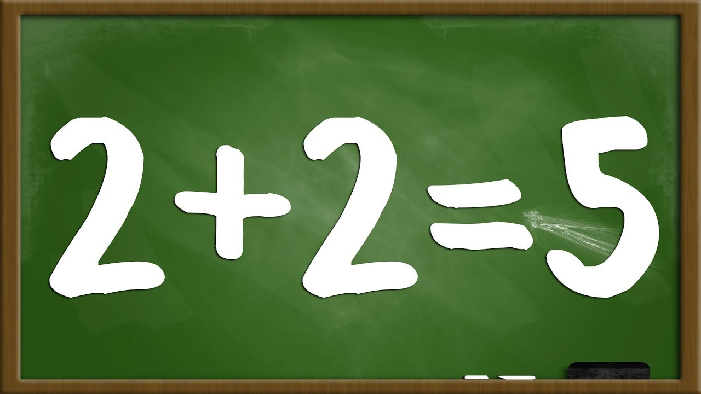
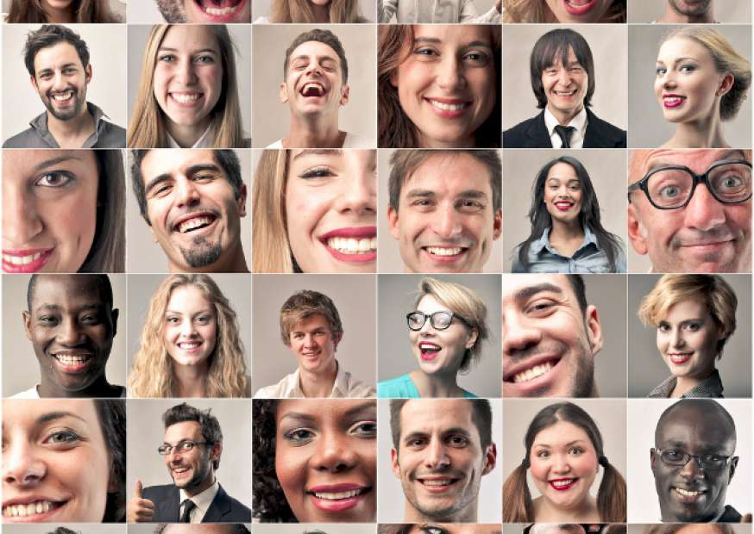
Qual a Diferença entre valores
Determinísticos e Heuristícos?
Determinístico Heurístico
Baseadas em RNAs
Qual o valor? O mais bonito?

Slide 14
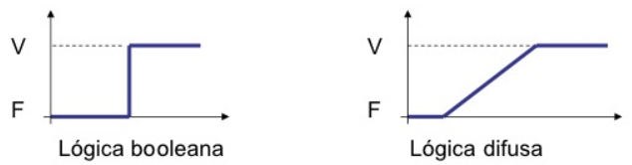
Qual a Diferença entre valores
Determinísticos e Heuristícos?
Determinístico Heurístico
Baseadas em RNAs

Slide 15
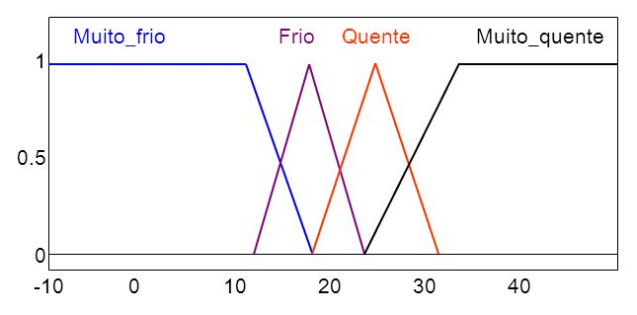
Qual a Diferença entre valores
Determinísticos e Heuristícos?
Valores Fuzzy:
Baseadas em RNAs

Slide 16
Redes Neurais Artificiais

Slide 17
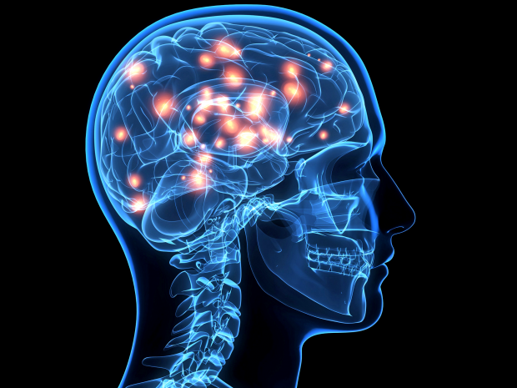
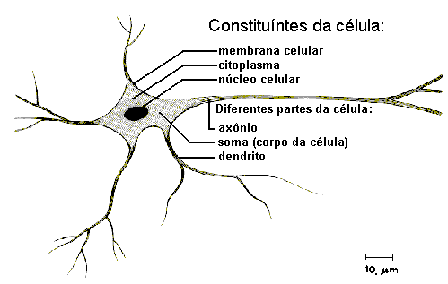
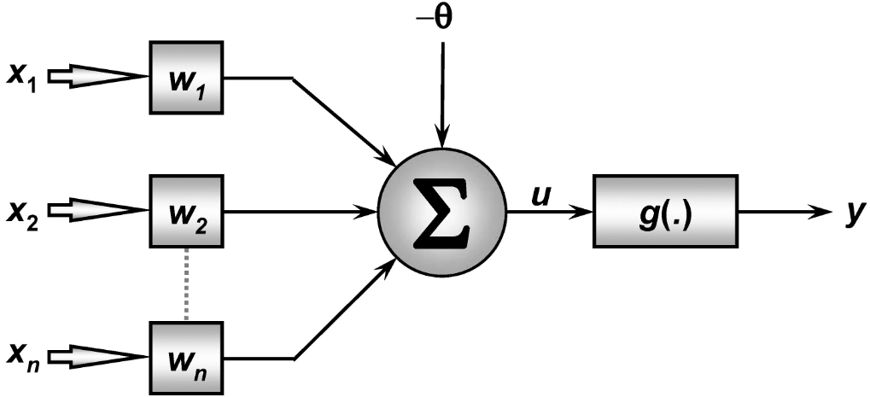
O que mais usamos: RNA
Baseadas em RNAs

Slide 18
Aplicações em Sistemas

Slide 19
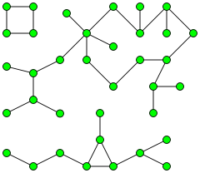
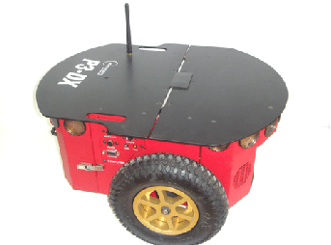
Algoritmos de roteamento
Robótica
Baseadas em RNAs
Destino

Slide 20
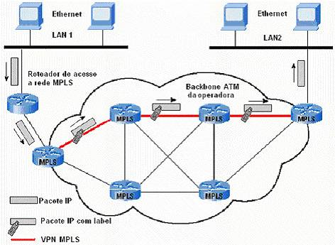
Algoritmos de roteamento
Redes
Baseadas em RNAs

Slide 21
Obrigado!
Machine Learning
Prof. Dr. Diego Bruno

